Slide 2
How does Apache Linkis solve Computation Governance problems for diversified Big Data engines?
Peace Wong
Apache Linkis PPMC
Notes:
大家下午好，我是 Apache Linkis 的PPMC和社区开发维护者 王和平，今天给大家带来的议题是，Apache Linkis是如何为多样化的大数据引擎解决计算治理问题的？

Slide 3
Agenda
What’s computation governance problems?
What’s Linkis?
Computation governance problems & solutions
Use cases
Community
Future planning
Notes:
我今天主要从以下七个章节进行讲述： 首先我会简要介绍什么是计算治理问题， 然后我会介绍Linkis，以及Linkis是如何去帮助各种类型的大数据引擎解决计算治理问题的；
最后我会对Linkis的用例、社区和未来计划进行介绍

Slide 4
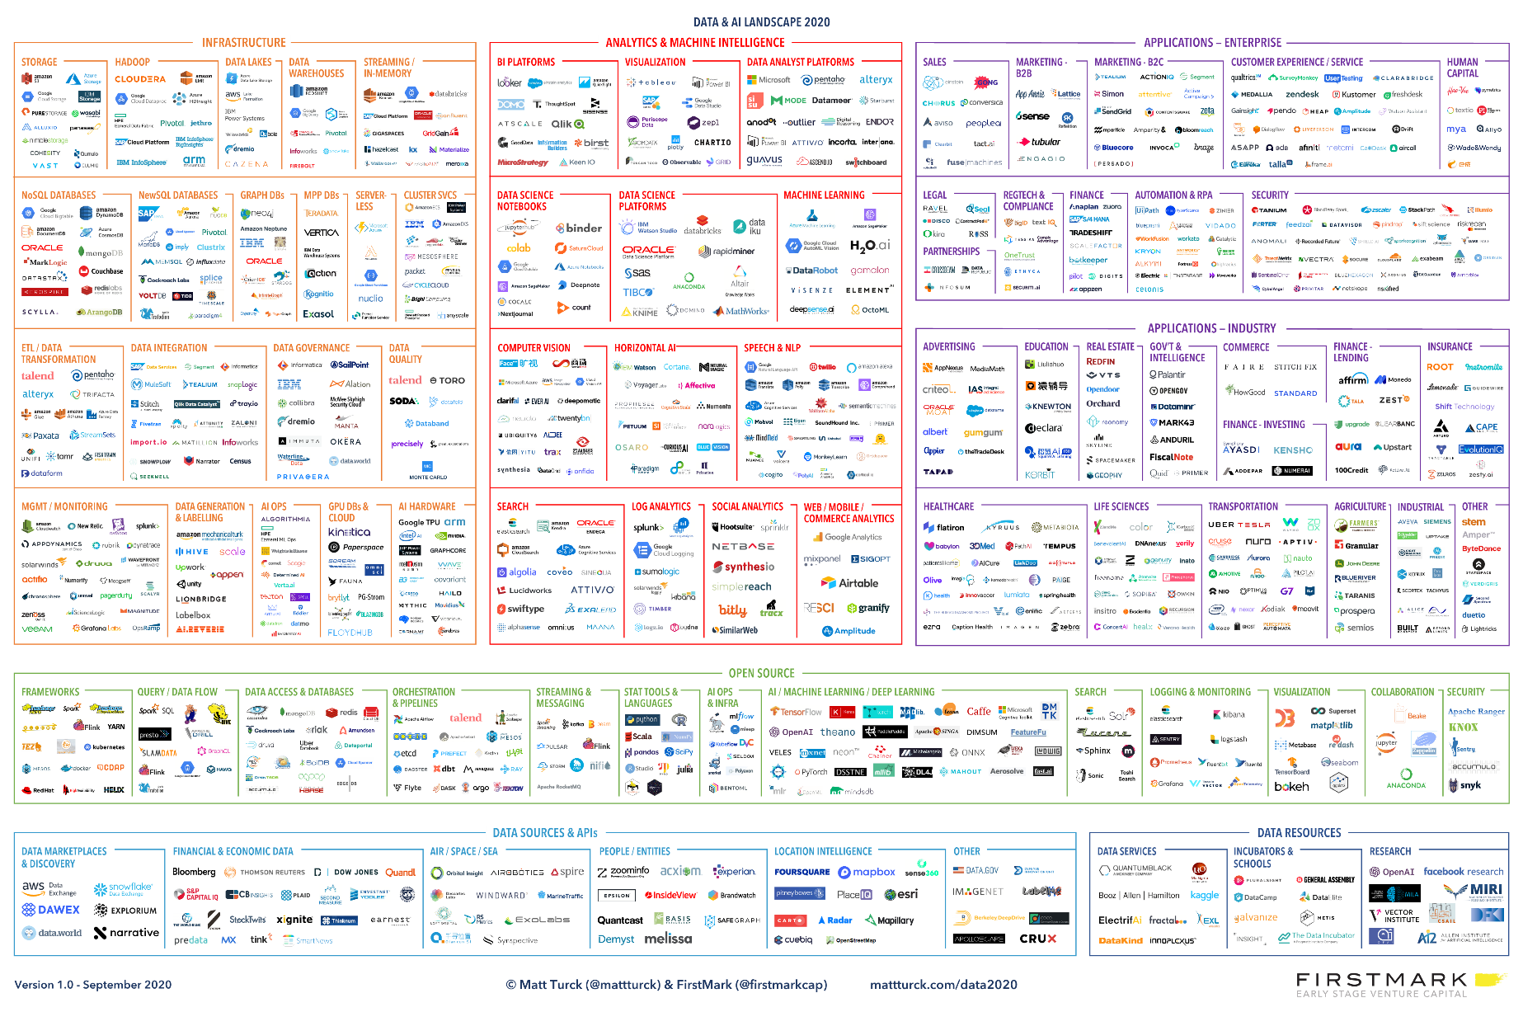
What’s Computation Governance Problems?
Today's data infrastructure is increasingly dynamic and innovative.
*From FIRSTMARK
Notes:
相信很多做大数据的同学都看到过这张LANDSCAPE 图，现在的数据基础架构发展愈发蓬勃，不断推陈出新。基本上在每个方向和领域都有非常多样且不断丰富、演变的各种数据工具和引擎产品。

Slide 5
What’s Computation Governance Problems?
More data platform components, more difficulty for development and maintenance.
Data Analysis Tools
Data Governance Tools
Machine Learning Tools
Data Applications
IDE
Data Exchange
Workflow Scheduler
BI Tools
Data Dictionary
Data Lineage
Data Privilege
Data Quality
Notebook
Data Cleansing
Model Evaluation
Model Deployment
Reports
Ad Hoc Queries
User behaviors
MDM
…
OLAP Engines
OLTP Engines
Streaming Engines
ML Engines
Hive
Spark
Kylin
Presto
HBase
ElasticSearch
TiDB
NebulaGraph
Flink
Spark Streaming
Kafka Streams
Pulsar
Anaconda
Tensorflow
Pytorch
Cafee
…
Notes:
而随着组件越来越多，导致数据平台的开发和运维也越来越复杂。 如图所示，上层的各种数据应用工具，需要连接底层多样化的计算存储引擎。在上层应用工具和底层引擎之间，实际上是存在一层如图所示的“连接层”的。我们所说的计算治理问题，也都是围绕这个连接层展开。
例如做数据应用开发时要用到的IDE工具，可能既要能对接OLAP 类的Spark、Presto等引擎，又要能对接OLTP类的ES、TiDB等引擎，甚至可能还要对接机器学习相关的Python Anaconda环境、Tensorflow等引擎。大家可能会想到例如Apache Zeppelin对吧。这些对接、连通的工作，是每一个上层数据应用工具都要去做的，这样整体的开发和维护的工作量就会越来越大、越来越复杂。这类上层应用工具和底层引擎之间的连通性问题，就是计算治理问题的典型类型之一。

Slide 6

What’s Computation Governance Problems?
Increasing computation governance problems:
connectivity, extendability , controllability, orchestration, reusability, etc.
APP A
APP B
APP
APP
①
Active
Standby
Hybrid
Engine A
Engine B
Engine
Engine A
Engine B
Notes:
在上层应用工具和底层引擎之间这层“连接层”，除了我们刚才提到的，南北向的连通性问题之外，还有扩展性相关的，可伸缩、可扩展、高并发、多引擎支持、多租户等问题；还有可管控性相关的，权限、资源控制、安全、Bad Job、恶意操作拦截、审计等问题；还有编排相关问题，比如需要做跨底层引擎的多活、主备、混合查询等需求；甚至还有跨上层应用工具之间、跨底层引擎间的东西向连通性问题。这些都是计算治理相关的问题，也是我们的Linkis 计算中间件，想要去解决的问题范畴。

Slide 7
What’s Linkis?
Linkis: A computation middleware to solve computation governance problems
Notes:
这也是我们为什么要做Linkis项目的原因，在没有Linkis之前，我们也遇到了上述问题，上层应用工具和底层引擎之间是个复杂的网状结构，可以很直观的看得出耦合度高，复杂度高，复用度低，每个上层应用工具都需要各自自行解决各种计算治理问题。
而有了Linkis之后，上层应用工具，通过对接和利用Linkis计算中间件的能力，来统一解决连通性、可扩展性、可管控性、编排、可复用性等这些计算治理相关问题，达到一个解耦、高度复用、整体架构更清晰简洁的效果。

Slide 8
What’s Linkis?
Linkis is consists of 3 service groups, CGS, PES and MGS.
CGS: Computation Governance Services to enhance the request submit ->prepare-> execute -> return process.
PES: Public Enhancement Services such as data source, material, and context services.
MGS: Microservice Governance Services
Notes:
这里展示的是Linkis的架构图，Linkis主要由三组服务组成： 1. 计算治理服务组,CGS：Computation Governance Services.完成计算任务和请求的提交、准备、执行、返回结果等主要步骤 2. 公共增强服务组,PES:Public Enhancement Services. 主要提供了统一数据源、物料库、上下文等能力 3. 微服务治理服务组，MGS：Microservice Governance Services，该组服务主要复用了SpringCloud的能力。我们先来看CGS，也就是计算治理服务组。

Slide 9
Linkis Computation Governance Services Introduction
CGS is designed to serve and enhance the submit -> prepare -> execute -> return process.
Engine Connector(EC): to do the real connecting and result fetching to the underlying engines.
1
2
Request
Notes:
计算治理服务组CGS，承载着Linkis最核心的功能流程，因为任何一个计算任务请求的处理过程，都可以抽象和拆分成提交、准备、执行、返回结果四个阶段。而CGS就是参照遵循这4个阶段来设计实现的，服务于这4个阶段，且为每个阶段提供了强大和灵活的能力。
在提交阶段，主要提供通用的接口，接收上层应用工具提交过来的任务，并能提供基础的解析和拦截能力；在准备阶段，主要通过编排器Orchestrator，和LinkisMaster完成对任务的解析编排，并且做资源控制，和完成EngineConn的创建；执行阶段，重点要提一下EngineConn，也就是引擎连接器EC，他是Linkis 设计用来去实际完成和底层引擎的对接的一个服务，通常每个用户要连接不同的底层引擎，就得先启动一个对应的底层引擎连接器EC。计算任务通过EC，来提交给底层引擎做实际的执行，和状态、日志、结果等信息的获取，及；在结果返回阶段，返回任务执行的结果信息，支持按照多种返回模式，如：文件流、JSON、JDBC等

Slide 10
Linkis Computation Governance Services Introduction
Engines could be classified into 4 classes, which can be covered by 3 Engine Connector
(EC) types.
EC Type | Major Functions | Comment
OlapEC (OLAP Engine Connector) | submit() getLog() getProgress() getResult() getStatus() kill() | For OLAP, Machine Learning engines.
StreamEC (Streaming Engine Connector) | submit() getLog() getStatus() kill() | For Streaming engines.
OltpEC (OLTP Engine Connector) | ODBC/JDBC | For OLTP engines.
OLAP
MACHINE LEARNING
OLTP
STREAMING
Notes:
对于底层引擎来说，通常可以分为AP(分析型)、TP(事务处理)、MACHINE LEARNING(机器学习)和STREAMING(流式计算)4类。Linkis从这4类引擎使用特点出发，抽象出了3种场景，及对应的3种顶层的引擎连接器EngineConn； 将AP和MACHINE LEARNING引擎用OLAPEC来支持，因为这两类底层引擎的计算任务处理过程比较类似，都需要能够提交、获得运行时进度、状态和日志、获得结果集等，所以归为了一类。
对应STREAMING流式计算引擎的是Stream EngineConn，能够完成流式计算任务的提交和管理，它不需要获得结果集。
对应TP引擎的是OLTP EngineConn，目前是通过提供通用的JDBC/ODBC Driver和接口，来提供对OLTP引擎的对接支持。
接下来我们来看看，Linkis 是如何服务于这3种场景。

Slide 11

OLAP&ML Engine Computation Governance Problems
A data tool/application system developer/maintainer could encounter following problems while dealing with OLAP&ML engines.
OlapEC is designed to solve OLAP&ML engine computation governance problems.
Environment Prepare
Submit
Execute
Operation
Need to install and maintain multiple engine clients and runtime environments
Need to submit various types of tasks: SQL, Python, shell, Scala, Java, etc.
Need to provide diversified interface: Restful/JDBC/Python/Shell
Need to customize parameters and rules
Need to obtain the task execution result set, task status and logs
Problems such as multi-tenant, high concurrency, high availability, fine-grained resource control, and audit need to be solved
Notes:
首先我们来看看，在使用AP&ML类引擎时的一个典型过程，和过程中会遇到的计算治理问题。 我们从一个上层应用工具的开发者或者运维者的角度来看，我们对接和使用AP&ML类引擎的过程，一般会有环境准备、计算任务提交、计算任务执行、和系统的长期运维管理4个阶段。
首先在环境准备时，我们需要去安装和运维多个底层引擎的客户端和运行时环境；接着在进行JOB提交时又会考虑支持提交什么类型的任务，如：SQL、Python、Shell、Scala等；及支持通过什么接口提交，如JDBC、RESTFUL、PYTHON、JAVA等；
然后在任务执行时又会存在如是否支持自定义参数，和执行的控制规则如超时、重试等，是否支持支持底层引擎的原生参数等。另外我们会需要能够方便的去获取任务的执行结果、运行状态、日志等信息；
最后在运维阶段，大量任务通过我的这个上层应用工具提交运行后，这个工具本身，又会遇到是否支持多租户、细粒度的资源控制、高并发、高可用、审计等问题

Slide 12
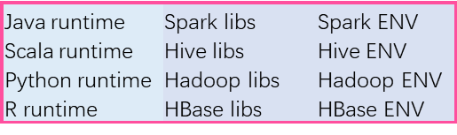
OLAP&ML Engine Computation Governance Problems-Environment Prepare
Need to install and maintain multiple engine clients and runtime environments.
Need to submit various types of tasks: SQL, Python, shell, Scala, Java, etc.
Need to provide diversified interface: Restful/JDBC/Python/Shell.
Notes:
接下来我们来详细看看每个阶段的问题详情和解决方案。在环境准备阶段，如图所示，在各个数据应用工具都要去维护多种引擎的客户端和运行时环境，比如spark、hive、hadoop等；这个维护成本随着工具的增多、引擎的增多、工具服务器实例的增多，成本会越来越高。 底层引擎能够支持的接口类型也不一样，比如有的可能不支持restful接口提交计算任务，或者比如不支持提交python任务，这样上层应用工具就得去做对应的支持和适配。

Slide 13
Linkis Computation Governance Solution-Environment Prepare
Decouple the upper and underlying layers, simplify environment maintenance.
Support various types of tasks: SQL, Python, Shell, Scala, Java, etc.
Support diversified interface: Restful/JDBC/Python/Shell. Flexible and convenient.
Solutions
SQL, Python, Shell, Scala, Java
Restful/JDBC/Python/Shell
Notes:
那么Linkis怎么解决环境准备阶段的问题的呢？ 首先是Linkis作为计算中间件去解耦上层应用和底层引擎间的连接，简化上层应用工具的环境准备的维护，提供复用；然后Linkis 可以支持用各种类型接口提交各种不同语言类型的任务，这样就对上层工具调用底层引擎提供了很强的友好度和灵活度，让下层引擎的调用变得很便利。
比如你想统一用restful接口方式，向底层不同引擎提交计算任务，那就可以调Linkis的restful接口；如果你是一个用python 开发的上层工具，就可以用你习惯的Python语言，初始化一个LinkisClient，然后提交比如Scala类型的任务，到spark集群执行，然后再方便的将返回结果集放到一个python dataframe中做进一步处理。

Slide 14
Linkis Computation Governance Solution-Submit
Decouple the upper and underlying layers, simplify environment maintenance.
Support various types of tasks: SQL, Python, Shell, Scala, Java, etc.
Support diversified interface: Restful/JDBC/Python/Shell. Flexible and convenient.
Solutions
SparkEC
PrestoEC
SparkEC
Restful submit pySpark job
JDBC submit presto job
PythonClient submit Spark scala job
/api/rest_j/v1/entrance/submit
{ executionContent: ｛code: “df=spark.sql(\"select * from table01\")\nshow(df)”, runType: “py”｝， params: {variable: {}, configuration: {}}， “labels”:{ engineType: “spark-2.4.3”, userCreator: “hadoop-IDE”
}
//1. Load Linkis jdbc driver
Class.forName("org.apache.linkis.ujes.jdbc.LinkisSQLDriver");
//2. Construct JDBC Connection
Connection connection = DriverManager.getConnection(" jdbc:linkis://127.0.0.1:9001?limit=false&EngineType=presto","hadoop","123456");
//3. execute query
Statement st = connection.createStatement();
ResultSet rs =st.executeQuery(“select * from table01");
linkis_client = LinkisClient("hadoop","gatewaUrl","pwd")
job = Job.builder().setEngineType("spark-2.4.3")
.setRunTypeStr("scala")
.setCreator("qml")
.setCode("val df=spark.sql(\“select * from table01\")\nshow(df)")
.addExecuteUser("hadoop")
.addLabel("jobRunningTimeout","10000")
.setMaxRetry(2)
Notes:
如下面三个提交案例展示的是同一段sql通过不同的引擎、不同的接口、不同的语言进行提交： 第一个展示的是通过RESTFUL提交PYSPARK的任务，应用工具只要在labels字段中指定不同的引擎类型标签就可以完成引擎的切换 第二个展示的是通过Linkis JDBC驱动完成Presto任务的提交，jdbc连接时可以通过在连接参数指定不同的EngineType就可以完成引擎切换 第三个是通过linkis python client完成spark scala任务的提交，通过Python提交后获得的结果可以作为pandas的DataFrame给到后续步骤进行使用

Slide 15
Linkis Computation Governance Solution-Execute
Solutions
Support customize parameters and rules, for example job timeout, job retry, fixed driver node, etc.
Job.addLabel(timeout/retry times/fixed node …)
Timeout detection& auto kill Auto retry Job assign to specified node …
Notes:
在执行阶段，Linkis通过体系化的标签解析能力，提供了多种类型、且方便不断扩展的计算任务执行标签，及对应的执行规则支持；同时也支持透传底层引擎原本已支持的原生参数。
现在已经支持的执行标签有，执行超时自动Kill、自动重试、指定固定的EC 也就是引擎连接器所在服务器，引擎复用等；用户也能很方便的做个性化参数定义，及参数对应执行规则的实现；

Slide 16
Linkis Computation Governance Solution-Execute
Solutions
Support customize parameters and rules, for example job timeout, job retry, fixed driver node, etc.
// 1. build job
val job =LinkisJobClient.interactive()
.builder()
.setEngineType("hive-2.3.3")
.setRunTypeStr("sql")
.setCreator("IDE")
.setCode("select * from table01")
.addExecuteUser("hadoop")
.addLabel("jobRunningTimeout", "1000") // job timeout
.addLabel("jobRetryCount", "3") //job retry
.addLabel("bindEngine","127.0.0.1:3457") //fixed driver node
.addLabel("tenant", "tenant1") //set tenant
.build();
// 2. Submit Job to Linkis
job.submit();
Notes:
这里展示的是，上层工具在提交计算任务时，只需要通过addLabel就可以增加需要的执行标签，如图上所示的运行1000s超时自动kill、可以自动重试3次、指定EC的启动机器、设置租户等

Slide 17

OLAP&ML Engine Computation Governance Problem-Operation
Problems
Need to solve high concurrency, scalability and high availability problems.
…
Hundreds of clients and drivers
…
Hundreds of clients and drivers
…
Hundreds of clients and drivers
Dozens of servers
Dozens of servers
Dozens of servers
Notes:
前面我们对环境准备，和提交、执行阶段的计算治理问题及Linkis的解决方案进行了介绍，接下来我们来详细看看在运维阶段的问题和解决方案
随着用户数和任务量的增加，每一个上层应用工具，首先是要解决如何能够支持任务的高并发问题，如支持同时启动上百的客户端，同时运行上百个作业等，同时高可用、可扩展等问题，部分节点的故障是否不会影响工具的整体可用，能否在用户请求变多时快速横向扩容等，也都是每一个上层应用工具自身需要去解决的。
原有的模式就可能带来各工具系统间服务器资源的各自隔离，不能作为资源池复用，且有的工具可能多租户做得好些，有的可能做得不好，用户、作业之间容易互相影响等问题。

Slide 18
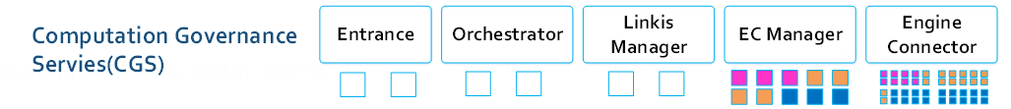
Linkis Computation Governance Solution-Operation
Solutions
A reusable resource pool, easier to maintain.
Microservice architecture and Layered asynchronous to support mega concurrency and high availability.
…
Thousands of clients and drivers
Linkis Master
Hundreds of servers
Notes:
那么Linkis怎么解决这些运维阶段的问题的呢？ 首先Linkis 相当于是构建了一个连接层的资源池，把之前分散在各个上层工具系统中的用于启动client、driver的机器集中了起来，池化统一利用，方便运维。
然后对于高可用方面相关的问题，Linkis利用了微服务架构的优势，所有的服务都是可以多活提供服务，并支持灰度更新去保证服务的稳定性。
然后在任务提交过程中Linkis基于多层级的异步调度模式，可以去支持百万级别的任务提交，等待运行并返回结果
接着基于Linkis的标签体系机制，还可以做到Linkis层级的租户和机器隔离，支持多用户多租户场景

Slide 19
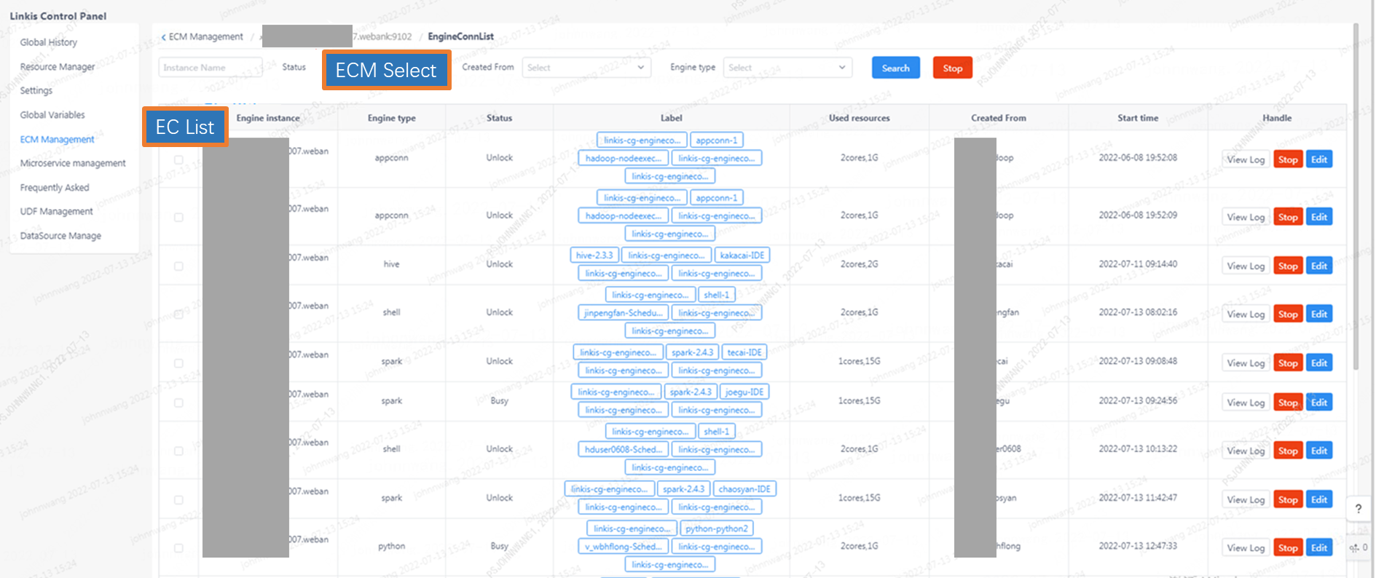
Linkis Computation Governance Solution-Operation
Solutions
Running engine connector list
Notes:
这里展示的是Linkis的EngineConnManager服务下面的EngineConn的列表。当用户的资源足够，用户在Linkis层的并发参数配置允许，那么有新任务过来的时候，Linkis的Entrance服务会去判断是否有可以复用的EngineConn，如果没有可以复用的就会请求启动新的EngineConn去执行新的任务，去支持多任务的高并发。 而当资源不足、或受并发参数限制时，任务会在Linkis层进行排队，不会将任务请求到底层引擎，减少对底层引擎的压力，很好的应对突发并发请求。
比如要做跨DB的数据比对，有很多张表，可能一下生成上万个任务，有了Linkis后可以带来的效果可能是比如10000个Spark任务排队在Linkis层，受到Linkis层的并发执行参数控制有序逐步执行，而不用担心一下子全部提交到Yarn上面去，给集群造成压力。

Slide 20
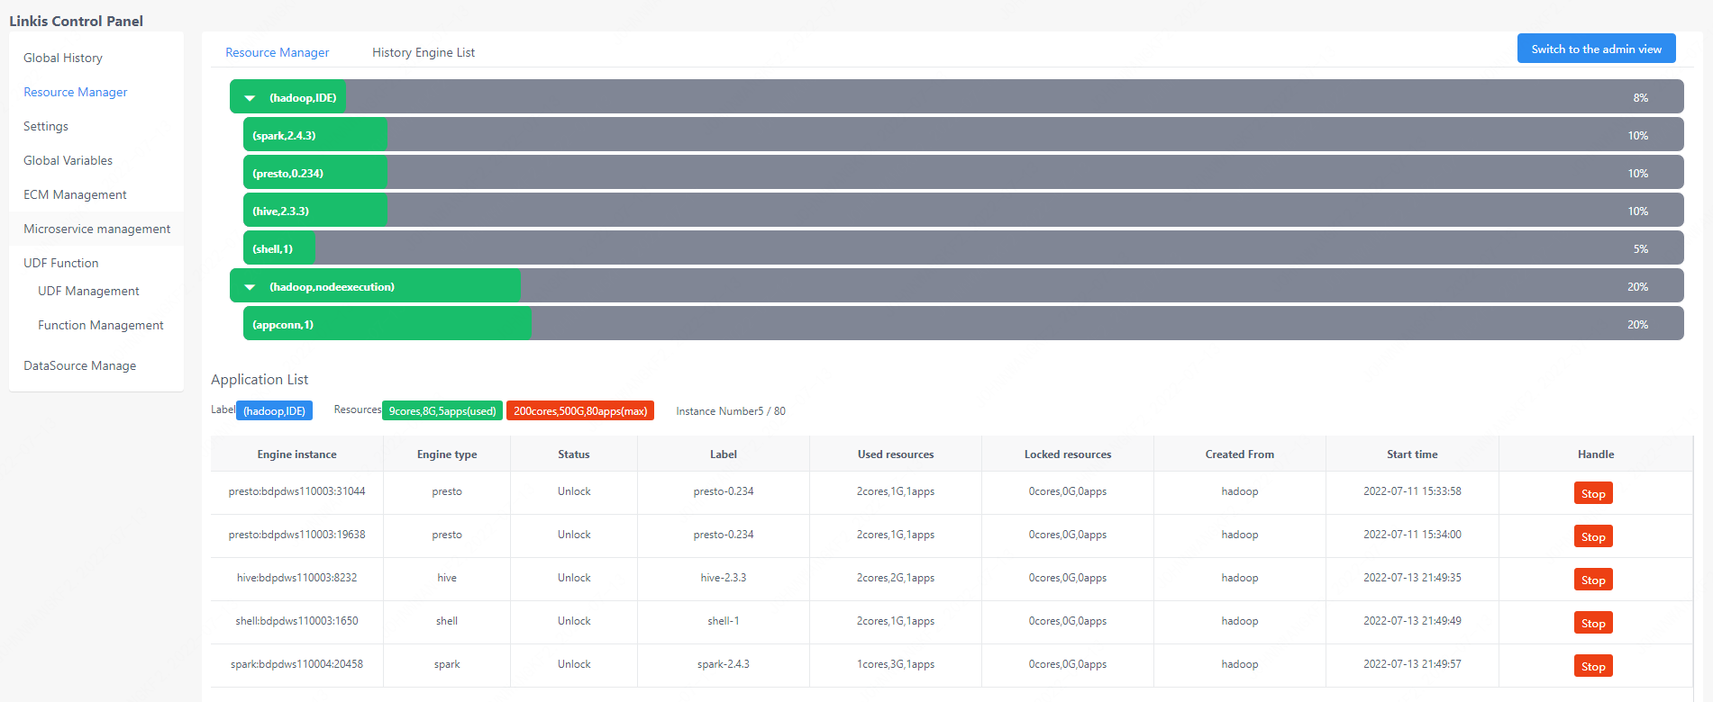
Linkis Computation Governance Solution-Operation
Solutions
Multi-tenant, label-based multilevel fine-grained resource control.
Multilevel parameter configuration. Tenant->User->App/Tool->EC Type->EC
User->App/Tool
EC Type
EC
Notes:
这里展示的是Linkis管理台的资源管理页面，Linkis的资源控制是基于标签的多级精细化管控策略，可以从租户、用户、应用、EC类型、到具体启动的EC实例等多层级进行精细化资源控制。
当用户申请新的EngineConn时会通过各个层级的顺序去判断资源是否足够。

Slide 21
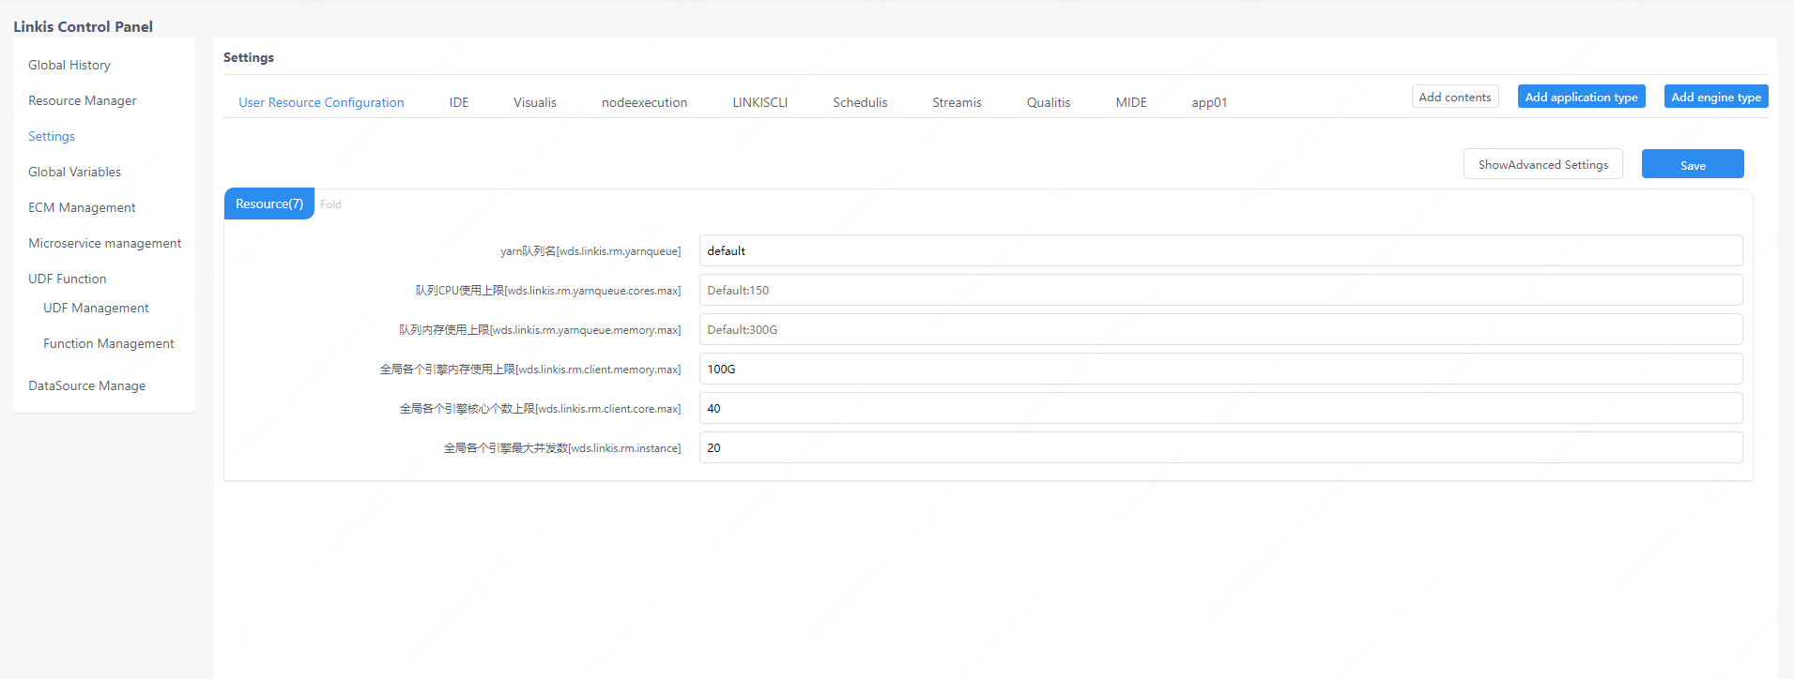
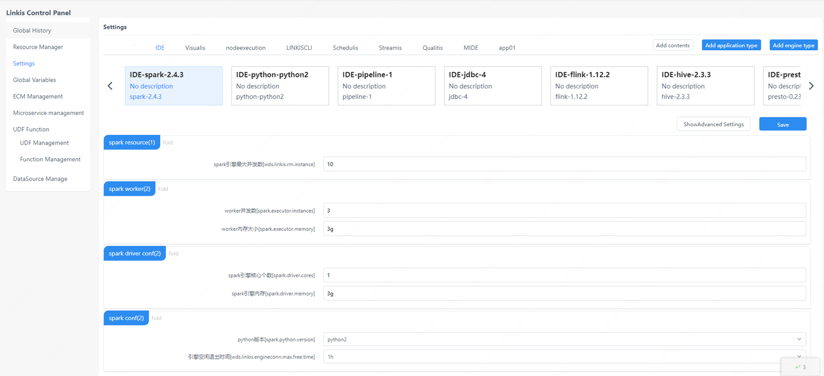
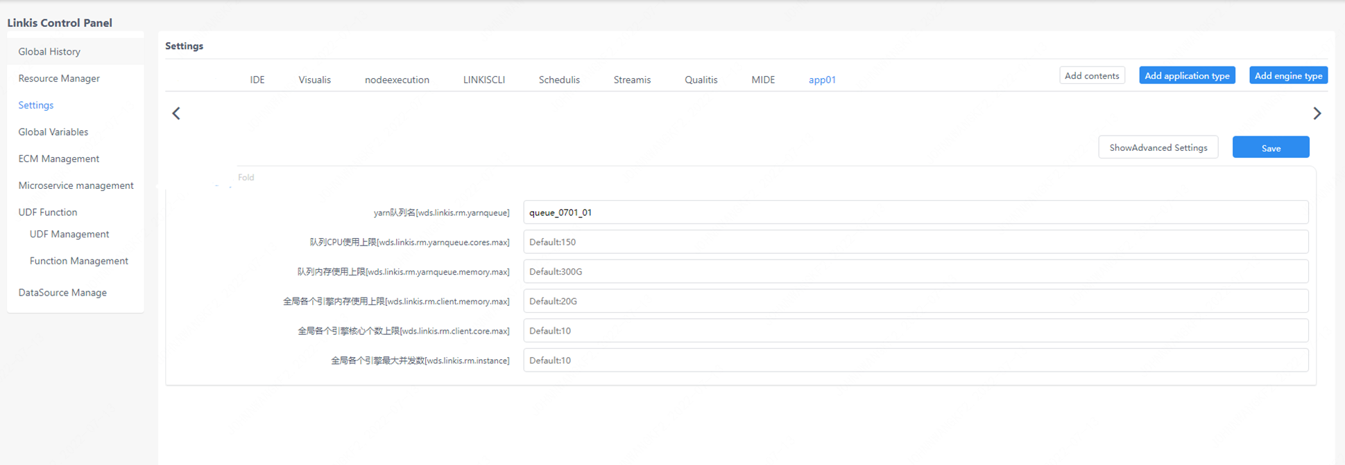
Linkis Computation Governance Solution-Operation
Multi-tenant, label-based multilevel fine-grained resource control.
Multilevel parameter configuration. Tenant->User->App/Tool->EC Type->EC
Solutions
App/Tool Level Configuration
EC Type Level->EC Configuration
User Level Configuration
Notes:
这里展示的是用户如何去配置各层级的资源限制，
这里在用户层级的资源设置，然后是在具体某一个上层应用工具层级，比如IDE，然后是不同的EC 类型、乃至具体启动的每一个EC实例层级，如何进行各种资源的限制配置，做到一个很强大而灵活的多租户、细粒度资源管控。超过限制的任务就可以进行排队。
这在生产环境大规模使用场景下，对保障大量任务可控运行非常有用。

Slide 22
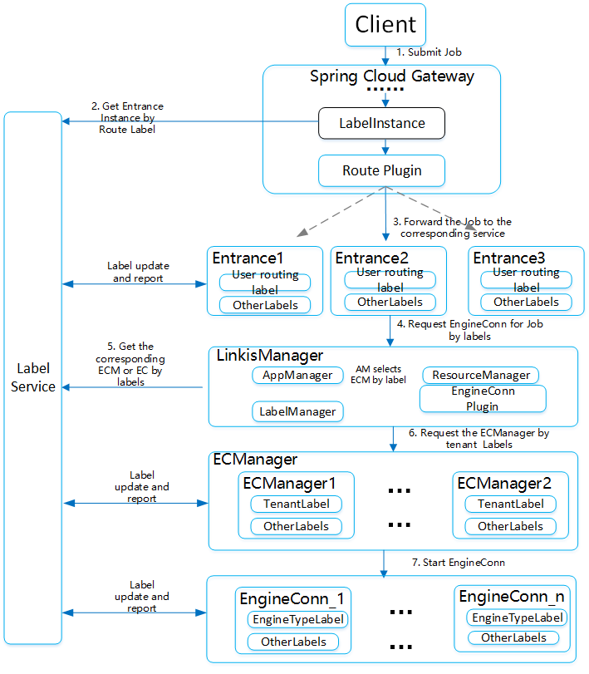
Linkis Computation Governance Solution-Operation
Solutions
Multi-tenant, label-based multilevel fine-grained resource control.
Multilevel parameter configuration.
/api/rest_j/v1/entrance/submit
{ executionContent: ｛code: “show tables”, runType: “sql”｝， params: {variable: {}, configuration: {}}， source: {scriptPath: “file:///tmp/hadoop/1.hql”}， “labels”:{ engineType: “spark-2.4.3”, userCreator: “hadoop-IDE”，
route: “entrance1”,#optional
tenant: “hadoopECM”, ”,#optional
}
Notes:
这里展示的是Linkis如何通过利用体系化的标签能力，做到对任务的高并发和多租户支持的能力
右边是是Linkis的任务提交过程基于标签的任务流转过程架构图。 从任务提交开始，首先会在Linkis的Gateway层进行任务的转发，会通过标签转发到不同租户的Linkis任务入口服务
而Entrance服务在提交给EC运行前，请求EC的过程中，会首先通过标签做资源的判断，如果资源满足会通过租户标签路由到不同的ECM执行机器
整个任务的提交准备执行的过程中涉及到的服务都是支持多实例和租户隔离部署，可以很好的去支持百万级别的任务量和租户隔离。

Slide 23
OLAP&ML Engine Computation Governance Problems-Operation
Lack of verification, bad Jobs and high-risk operations could be submitted freely.
Problems
Select * from trans_history a join users b
on a.uid = b.uid;
--driver-memory 256g --num-executors 2048
--executor-cores 8 --executor-memory 32g
Drop database sme_loans cascade;
Notes:
下面我们继续来看下运维阶段，所关心的可管控性相关的一些问题。如图中展示的，用户可能随意提交一些bad job，甚至是高危风险操作。比如把一个Spark任务设置的资源过大，导致整个队列的资源都被占用完了，影响他人使用；又比如直接提交一个drop database 的命令，把数据都删除了。这些可管控性的缺失会带来很大问题。

Slide 24

Linkis Computation Governance Solution-Operation
Converged engine entrance, unified identity authentication
High-risk prevention and validation
Unified audit records
Solutions
Authenticator & Validator & Auditor
Notes:
那么有了Linkis计算中间件之后，我们就可以在Linkis 层，去管控Bad Job、高危风险操作等。
我们可以通过限制底层引擎的统一入口为Linkis，在Linkis层提供身份识别能力。
Linkis 还可以提供任务的检验拦截功能，可以对高风险操作的任务，在validator模块进行识别拦截
同时可以提供的日志和审计功能，所有的任务和接口请求都会进行记录，而不需要再去各个工具和引擎收集日志。

Slide 25
Linkis Computation Governance Solution-Operation
Example of Validation rule:
AlterTableSetLocationCheckRule:
For Hive tables, it is not allowed to manually modify the Location of the table
Solutions
Submit a job that violates this rule:
/api/rest_j/v1/entrance/submit
{
executionContent: ｛
code:"alter table test_linkis_check set location 'hdfs:///tmp/test_linkis_check1’;”,
runType: “hql”｝
…
}
Error response:
{
"status": 1
"message": "Didn't pass rule : AlterTableSetLocationCheckRule",
"data": {
"errorMsg": {
"serviceKind": "linkis-cg-entrance",
"desc": "For Hive tables, it is not allowed to manually modify the Location of the table"
}
Notes:
我们来详细看看Linkis的检验器validator是如何做校验拦截的
图中用户提交了一条Hive的DDL去更改Hive表的存储路径，在Linkis接收到用户提交的任务后会首先经过validator进行风险识别，判断是否是高风险的任务
因为用户提交的DDL任务判断违反了AlterTableSetLocationCheckRule规则，所以上面禁止任务的执行并给出了对应的错误描述信息为 "For Hive tables, it is not allowed to manually modify the Location of the table"
现在validator已经支持了常用20+条规则，另外支持用户自定义支持更多不同的规则，该功能将会在即将发布的1.3.0版本进行提供支持

Slide 26
Streaming Engine Computation Governance Problem
For Streaming engines, there’re following CG problems.
StreamEC is designed to solve streaming engine CG problems.
Environment Prepare
Submit
Execute
Operation
Need to install and maintain multiple engine clients and runtime environments
Need to submit various types of tasks: SQL, Jar.
Need to provide diversified interface: Restful/Java/Shell
Need to customize parameters and rules
Need to obtain task status and metrics
(numLateRecordsDropped,numBytesOutPerSecond,isBackPressured, numRestarts, etc)
Need to obtain distributed task execution logs
Problems such as multi-tenant, high availability, fine-grained resource control, and audit need to be solved
Notes:
前面我们讲了AP&ML引擎所遇到的计算治理问题。下面我们将简要介绍另外一类STREAMING(流式计算)引擎在提供给上层应用工具的过程中所遇到的计算治理问题和Linkis是如何去解决的。
对于Streaming引擎和OLAP&ML引擎一样在环境准备阶段时遇到的问题是相同的，也需要去安装和运维多个底层引擎的客户端和运行时环境。
其主要却别在于执行时的不同，STREAMING引擎在执行时不需要去获取结果，在执行期间主要关注的是需要去获取流式应用的详细指标信息，如上面列的 迟到被丢弃的记录数、每秒输出的字节数、是否启动背压等
最后运维阶段一样需要去关注高可用、多租户、资源控制等问题

Slide 27
Linkis Streaming Engine Computation Governance Solution
Linkis provides a unified interface for submit and operate streaming apps.
Take the advantage of CGS architecture to solve CG problems such as multi-tenant, high availability, etc.
Linkis Client
Submit &
monitor
Submit & Operate
Engine Cluster
Streaming App
Stream Engine
Connector
Metrics
Checkpoint
Alarm
Notes:
下面我简要说明下Linkis是如何去解决STREAMING 引擎的计算治理问题，首先Linkis提供了统一的提交和管理Streaming apps的接口
左侧展示的是Linkis提交和管理Streaming apps的示意图，应用工具通过Linkis Client可以完成Streaming任务的提交，由Stream EngineConn提交给底层的引擎去执行如Flink和Spark Streaming。在Stream EC中嵌入了流式应用的指标获取、告警获取等功能，
上层应用工具可以很方便的通过linkis 提供的接口获取这些指标和告警等，而不需要再去底层引擎中实际运行的各个jobManager上获取。
StreamEC同样可借助Linkis的微服务架构和标签体系能力等，去解决流式应用提交运行的多租户、高可用、可扩展等问题。

Slide 28
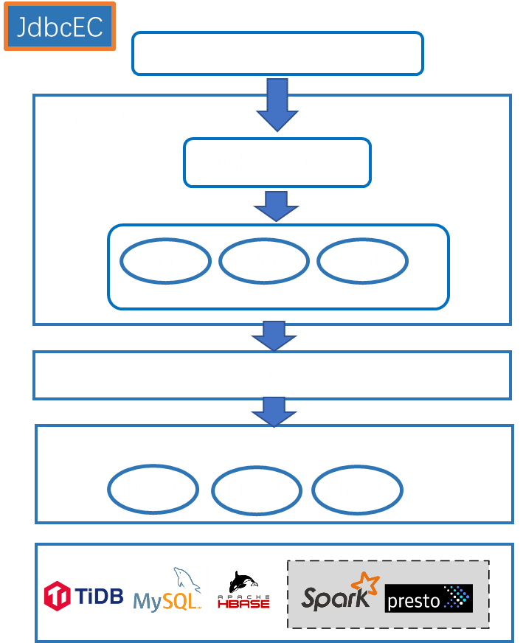
Linkis OLTP Engine Computation Governance Solution
For OLTP engines, Linkis currently use JdbcEC to provide the JDBC interface.
Take the advantage of CGS architecture to solve CG problems.
JdbcEC can also support other JDBC enabled, non-OLTP engines, such as Presto.
Rich Client in progress
Original Engine Client
Linkis Client Sidecar
Computation Policy
(A/B, Load balance, Multi-active, etc.)
Engine Cluster
Notes:
最后我们对Linkis如何解决TP引擎的计算治理问题进行一下简要介绍。因为TP引擎对响应时效性和稳定性的要求，Linkis当前主要通过提供JDBC-Driver 作为入口，在Linkis JDBC Driver中做SQL方言解析转换，再通过JdbcEC，去连接底层的TP型引擎，并实际提交执行计算任务。因为这一JDBC Driver+JDBC EC的双层架构，Linkis JDBC可以支持对接到不同类型的TP型引擎。
另外Linkis也有在规划实现RichClient的模式，通过在原始引擎Client之上，叠加Linkis Orchestrator的编排能力，来实现对TP引擎的更多计算策略支持，如Active standby、Load balance、Multi-Active多活等

Slide 29
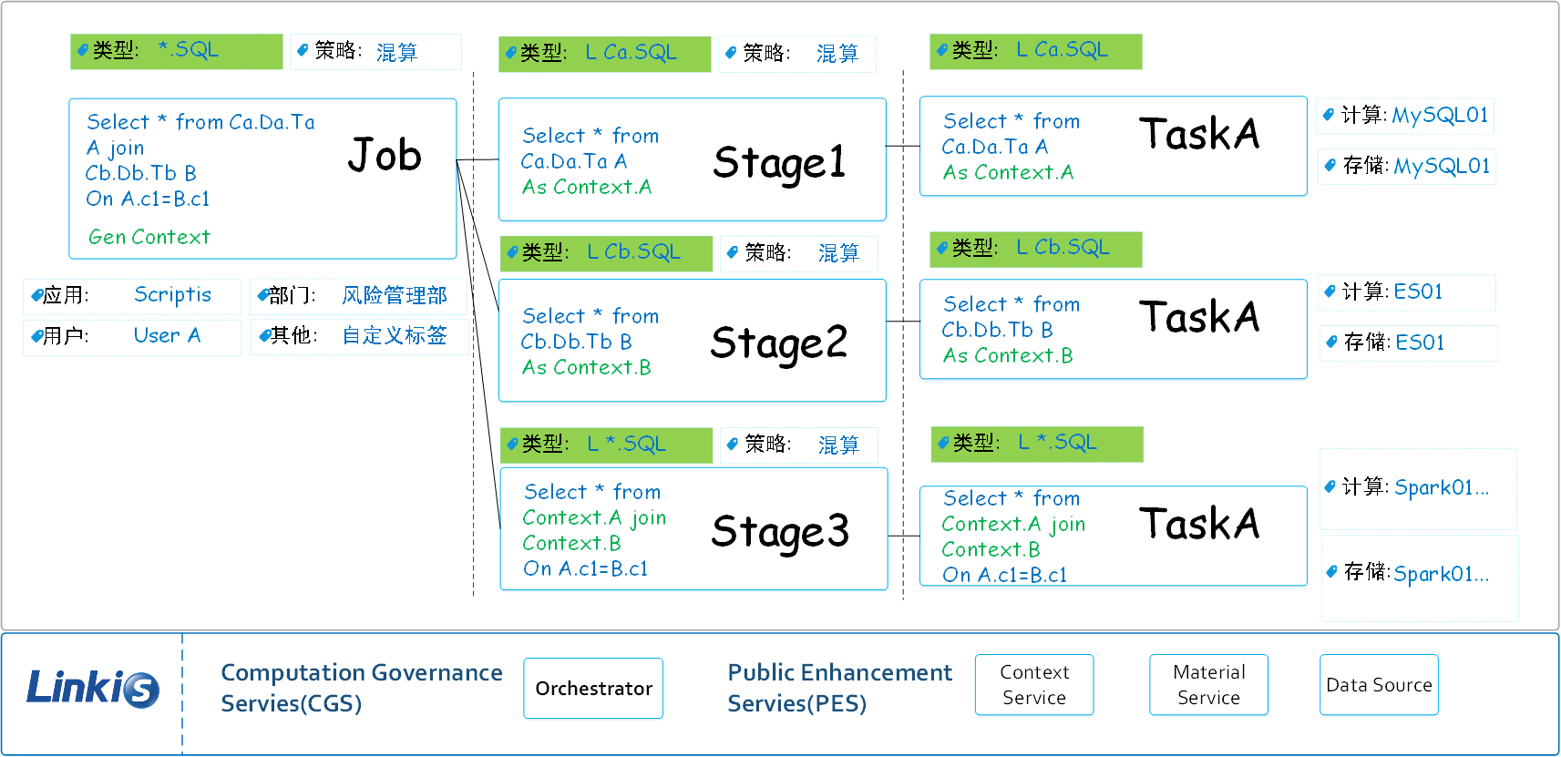
Linkis Orchestrator
Computation strategy based on Linkis Orchestrator.
Notes:
然后我们来看看Linkis现正在开发完善中Orchestrator模块，Orchestrator是Linkis在任务准备阶段的核心模块，他会完成对任务的解析、优化、重试、校验等步骤，可以使Linkis去支持更多的计算策略。
如图所示的用户提交的一条SQL任务涉及到了多个不同的底层数据源引擎，在Orchestrator解析阶段会根据数据源的不同将Job拆分成不同的Stage去查询不同的数据源，在解析完成后对每个Stage进行优化最终下推到不同的引擎进行查询和汇总结果。

Slide 30
Linkis Public Enhancement Services Introduction
PES: Public Enhancement Services such as data source, material, and context services.
Notes:
前面我们对Linkis的计算治理服务组CGS进行了介绍，下面我们将简要介绍下另一个重要的服务组：公共增强服务组，提供了数据源服务、物料服务、上下文服务等能力。

Slide 31
Linkis Public Enhancement Services Introduction
Break through application silos, sharing user resources & runtime environments.
Variable
Function
File
Result set …
Variable
Function
File
Result set …
Connection connection = DriverManager.getConnection(" jdbc:linkis://127.0.0.1:9001?limit=false&EngineType=presto","hadoop","123456");
Set dataSource = “ds-presto01-jdbc”
Notes:
首先我们来看下为什么需要公共增强服务，这个是在我们实际去开发了多个上层应用工具后，发现如在IDE工具里面定义了一个UDF、变量调试通过后，在发布到调度工具的时候，这些UDF和变量又需要重现定义一遍。当依赖的一些jar包、配置文件等发生变化时，也需要修改两个地方。
针对这些类似跨上层应用工具的公共上下文的问题，在我们实现任务统一入口为Linkis后，我们就在想是不是可以由Linkis去提供这个数据应用开发工具的基座能力，提供一些公共可以被多个应用工具去复用的能力。
所以在Linkis层设计一层公共增强服务PES，主要提供了以下能力：
1. 提供公共的上下文能力：统一UDF、变量、小函数的定义规范和语义，做到一处定义多个工具都可使用
2. 提供统一的数据源能力：数据源在Linkis层进行统一定义和管理，应用工具只需要通过数据源名字来进行使用，不再需要去维护对应数据源的连接信息。而且在不同的工具间数据源的含义都是一样的。
3. 提供统一物料的能力：提供统一的物料，在多个工具间支持共享访问这些物料，并且物料支持存储多种的文件类型，并支持版本控制
通过Linkis的公共增强服务，可以打破上层应用工具间的孤岛，做到变量、函数、文件、结果集等上下文的共享。

Slide 32





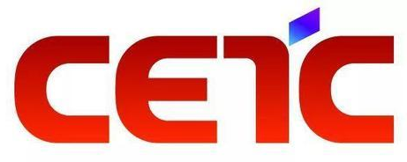



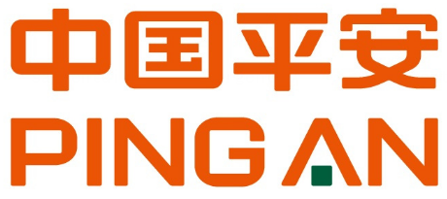
















Linkis Use Cases
Partial Linkis use cases (according to Github issue: Who is using Linkis) .
Notes:
接下来我们来简要看下Linkis的一些应用案例，Linkis从19年开源以来，已经有众多用户。涉及金融、银行、互联网、通信、制造、教育等众多行业.
如图展示的是Linkis的用户主动在Linkis github ISSUE： Who is using Linkis？中有反馈的，部分公司的logo图。

Slide 33
Linkis Community
Linkis open source in 2019/07, entered Apache Incubator in 2021/07.
Progress since entered Apache Incubator:
Developers: 100+ contributors, 26 committers.
Releases: 4 Apache releases.
Users: 11 Wechat groups and 1 QQ group, 7000+ peoples. 1,600+ sandbox users， 80+ organizations feedback brought to production.
Activities: 17 online/offline meetups since 2021/07, regular biweekly meetings.
Notes:
这里我们也简单对Linkis的社区做下介绍：
Linkis项目是2019年7月由微众进行开源，并在2021年7月进入 Apache Incubator进行孵化。 在过去一年的孵化过程中：
Linkis的代码贡献者现在已经有100+，并有26名Committers来自多个不同的公司和个人。
Linkis在过去一年中也发布了4个Apache 版本，在今年一月份发布第一个Apache版本后基本上每两月会发布一个版本。
Linkis社区也维护了11个社区微信群和1个QQ群，总人数7000+人。试用环境申请的用户有1600+， 并有80+组织反馈投入生产。
另外Linkis也坚持社区大于代码的宗旨，每双周会举行开发者例会，并在过去的一年来举办了17 次线上/线下聚会。

Slide 34
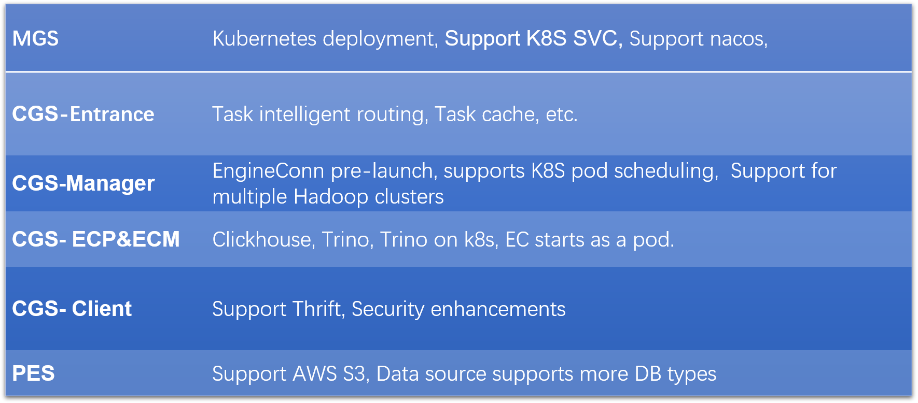
Linkis future planning
Notes:
最后我对Linkis的未来计划进行一个简要的介绍：
最重要的也是最近正在做的Linkis支持完整的容器化部署，包括启动的EngineConn也由容器进行调度，并在服务转发和注册的时候也依赖K8S的SVC能力，去更好的拥抱云原生。
另外因为Linkis支持了底层的多个不同类型的引擎，未来会计划去支持任务的智能路由能力，通过任务的历史指纹和指标去选择更加合适的引擎进行执行。
在支持的底层引擎方面，也会去考虑支持更多的如Apache Doris、ClickHouse等；
在提交接口方面也会去考虑支持Thrift，去更加方便上层应用工具的对接。
在公共增强方面也会去考虑对接更多的公有云服务，如AWS S3，方便用户在公有云上面去更加方便的去部署和使用Linkis；同时继续丰富数据源服务支持的数据源种类等。

Slide 35

Computation middleware, Dev Ops cut in half.
Thanks
Notes:
以上就是我本次讲题的主要内容，欢迎选择Linkis，正所谓计算有了中间件，开发运维少一半。
也欢迎扫描图中的二维码，加入Linkis 的社区群进行交流。谢谢大家。

